Slide 1
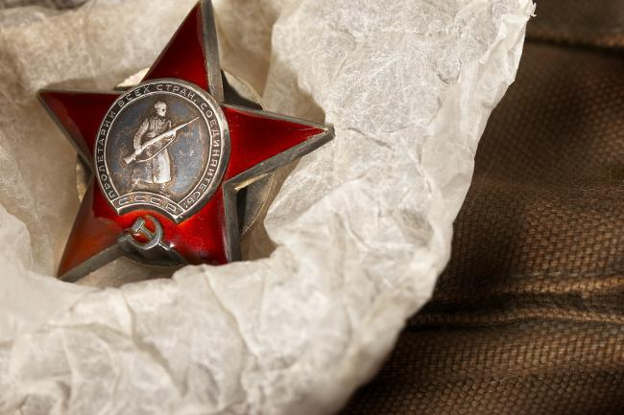
Поселение Вороновское
О ходе подготовки к празднованию 70 – летия Победы в Великой Отечественной войне 1941-1945 г. г.

Slide 2


На территории поселения Вороновское проживает:
11 участников Великой Отечественной войны;
142 участника трудового фронта ВОв;
11 узников фашистских лагерей;
11 вдов умерших участников ВОв;
1 житель Блокадного Ленинграда.

Slide 3
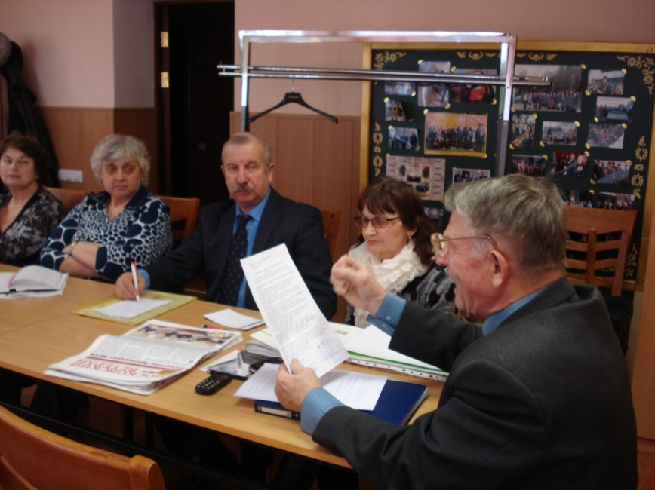
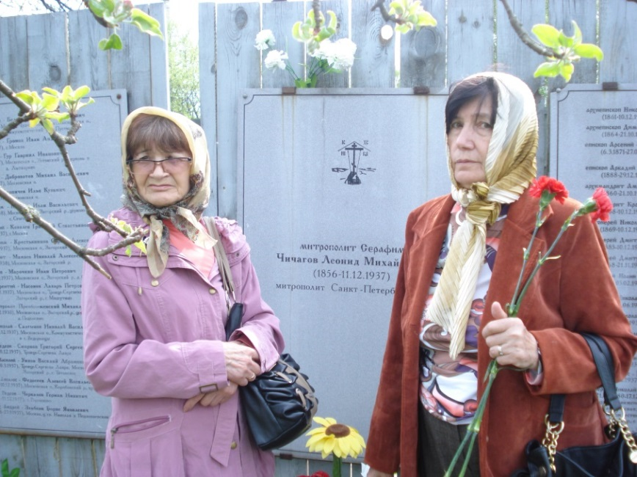
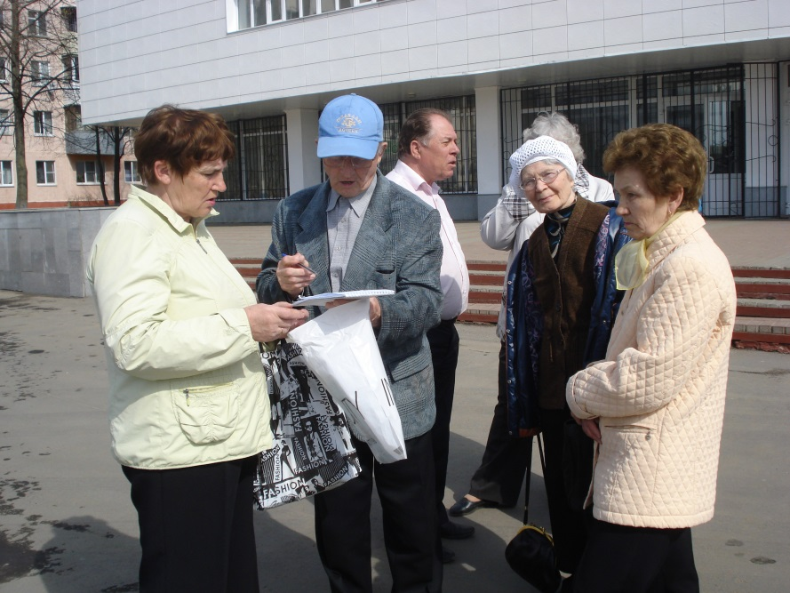
Совет ветеранов поселения Вороновское

Slide 4
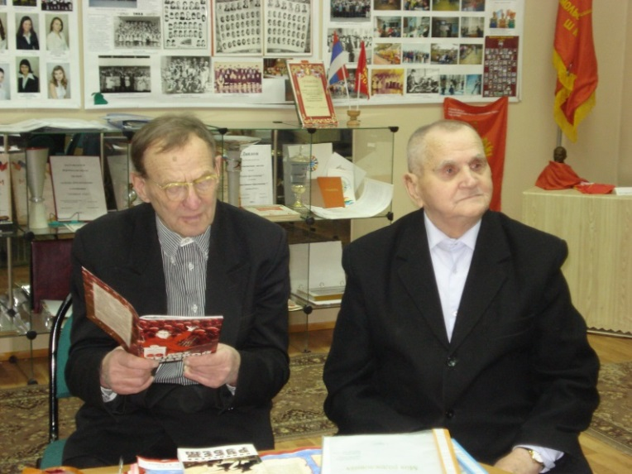
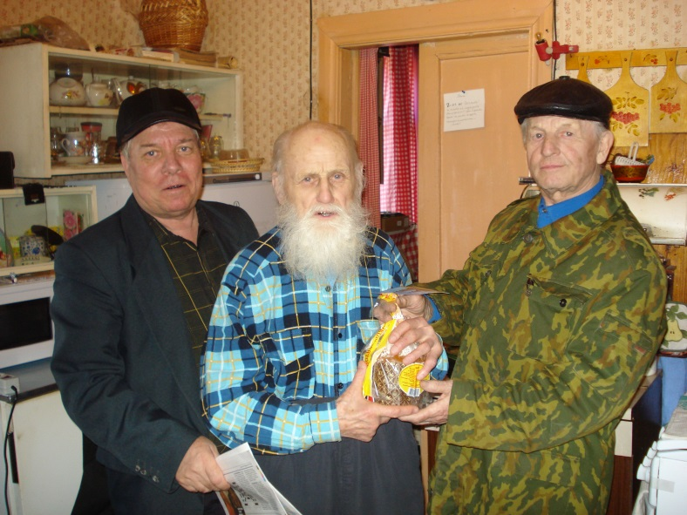
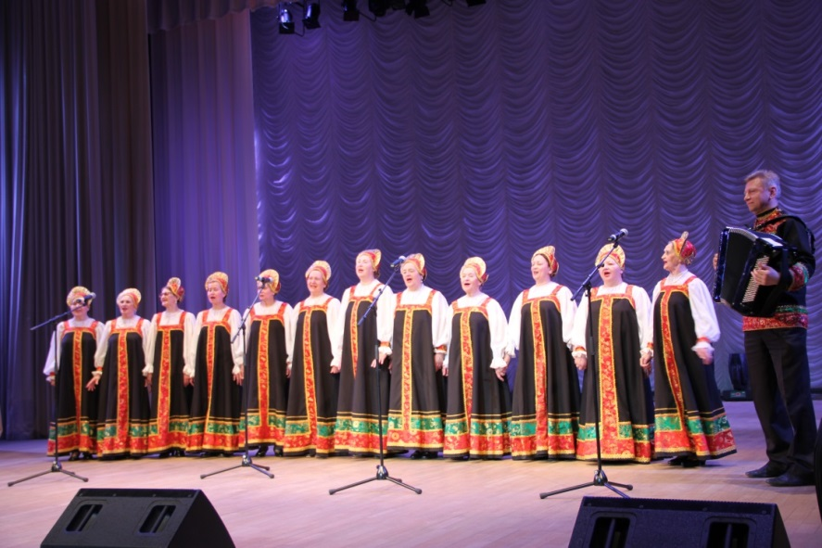

Slide 5
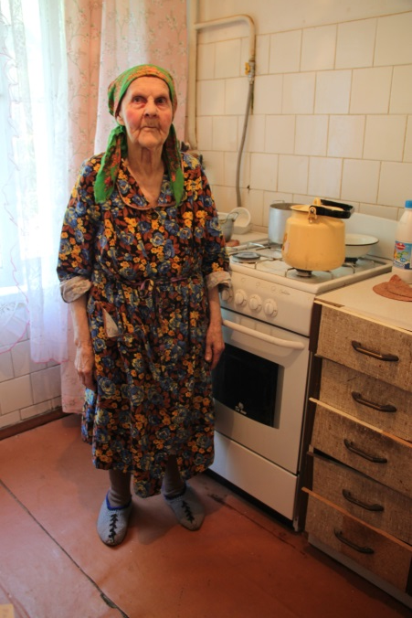
С момента присоединения к Москве:
Произведена замена 5 газовых
плит в квартирах участников ВОв
за счет средств ТиНАО и 1 газовая
плита за счет средств п.Вороновское
Установлен 1 кондиционер в квартире участника ВОв,
28 участников и инвалидов ВОв обеспечены устройством «Тревожная кнопка»

Slide 6
В ГБУЗ «Вороновская больница Департамента здравоохранения г.Москвы»
86 человек осмотрены на дому специалистами разных направлений
52 ветеранам оказаны патронажные услуги
15 человек получили санаторно-курортное лечение
903 рецепта выписаны для участников и инвалидов войны
15 человек получили медицинскую помощь в стационаре
10 человек воспользовались социальной услугой «Санаторий на дому»

Slide 7
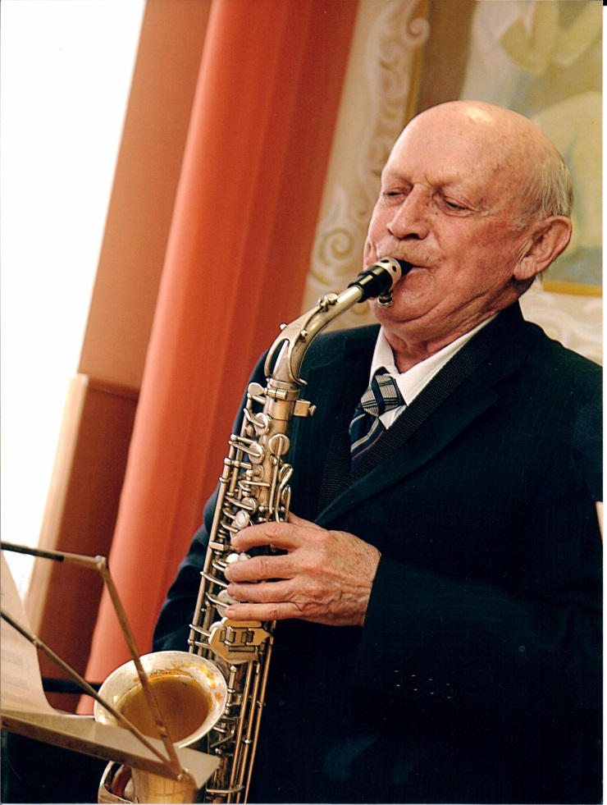
Лукьянов
Владимир
Филиппович
Житель блокадного Ленинграда

Slide 8
Патриотическая работа совместно с ГБОУ СОШ № 2073
Уход за памятниками на территории поселения;
Встреча с участниками и ветеранами ВОв;
«Уроки мужества»
Экскурсии и круглые столы в школьном музее;
Конкурсы и мероприятия патриотической направленности;
Выставки работ учащихся;
Участие в спартакиадах допризывной молодежи;
Участие в вахте памяти на Нарском рубеже.

Slide 9
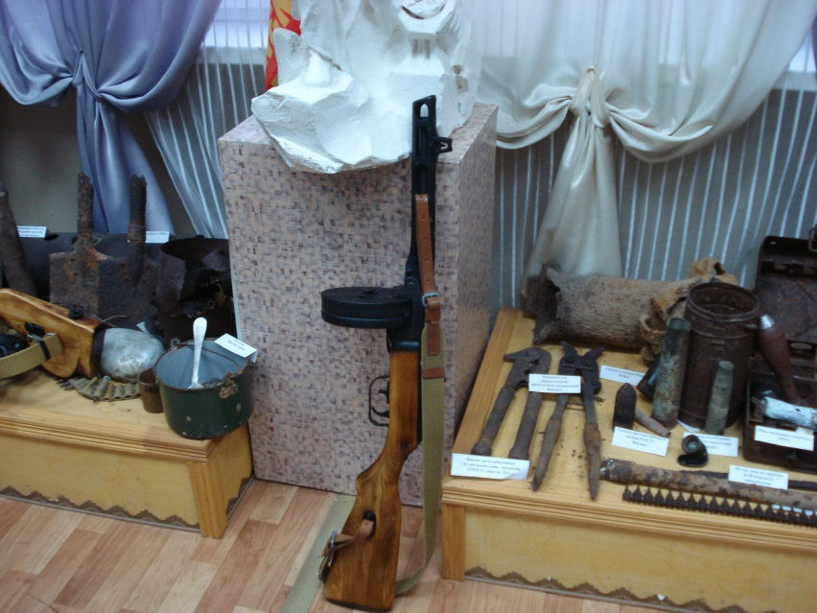
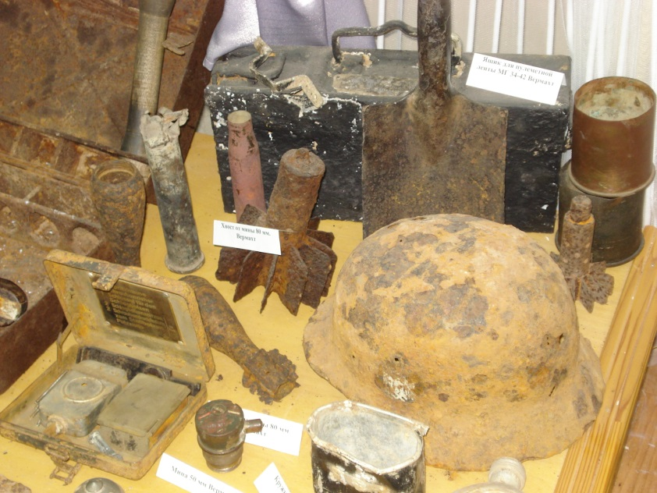
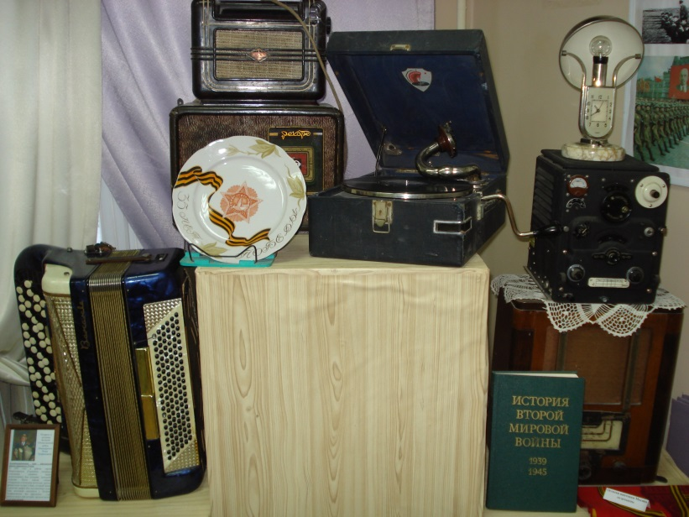
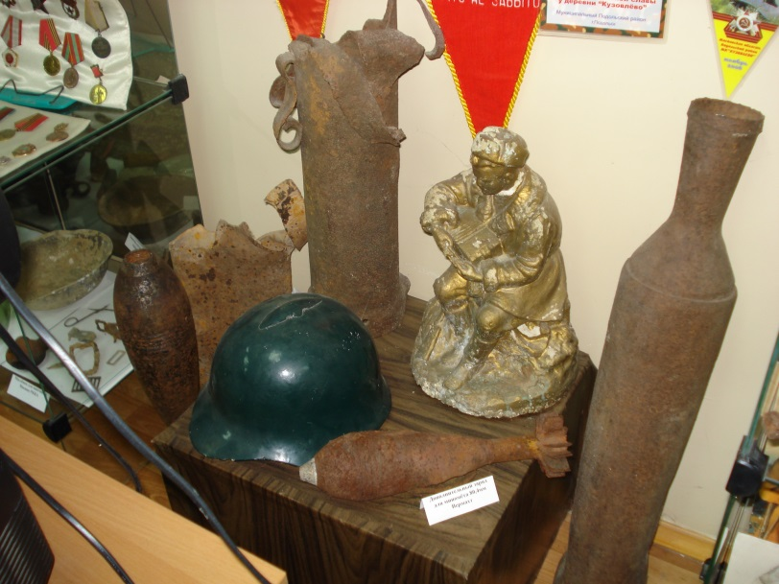
Экспонаты музея ГБОУ СОШ № 2073

Slide 10
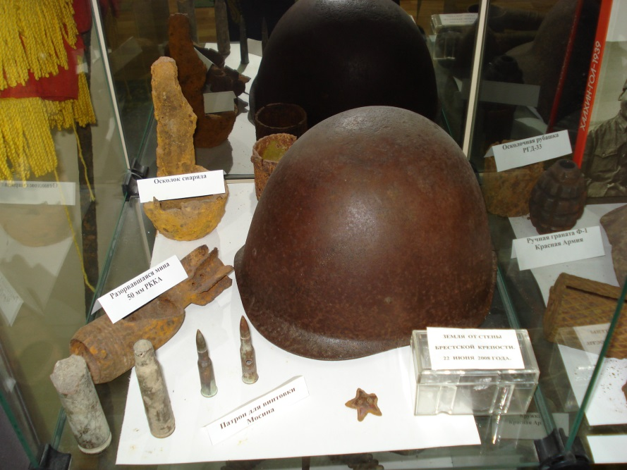
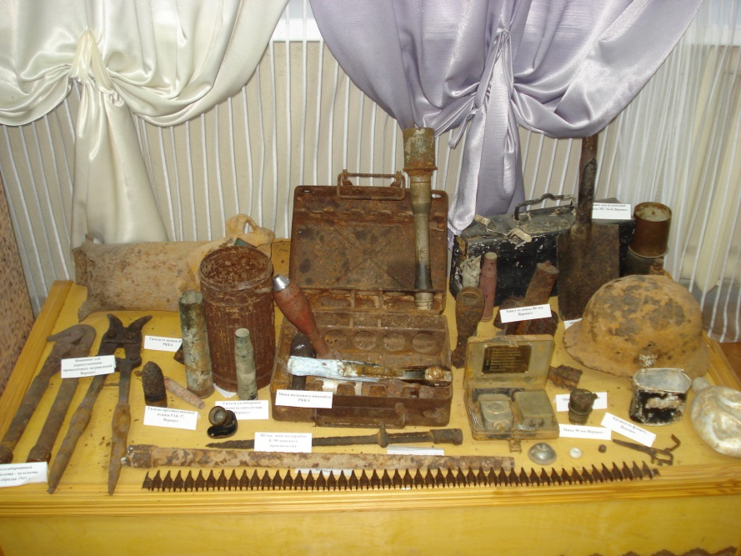
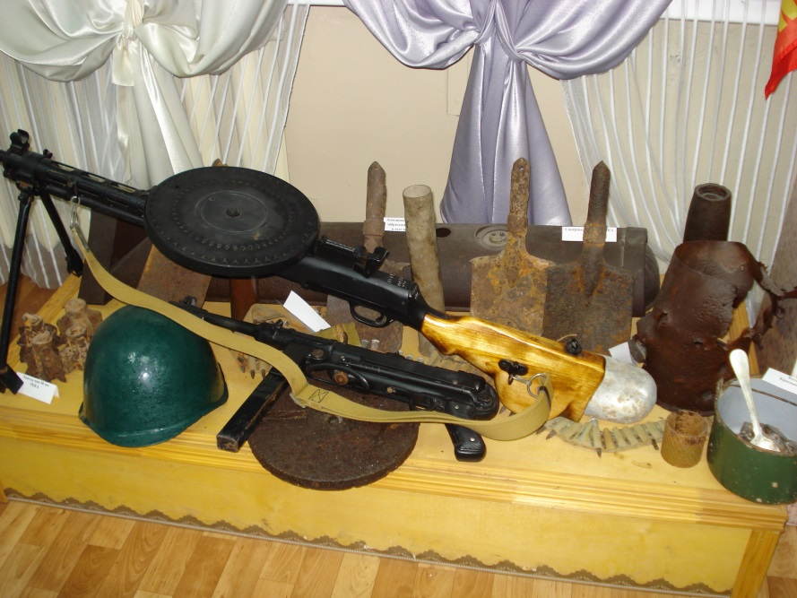
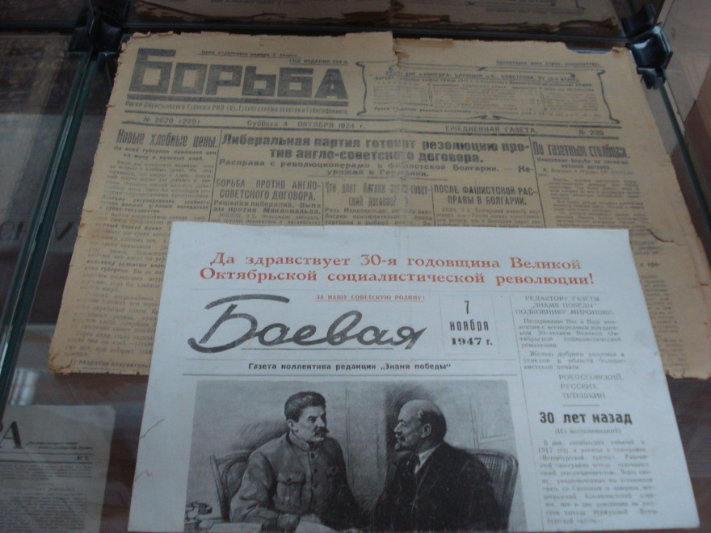

Slide 11
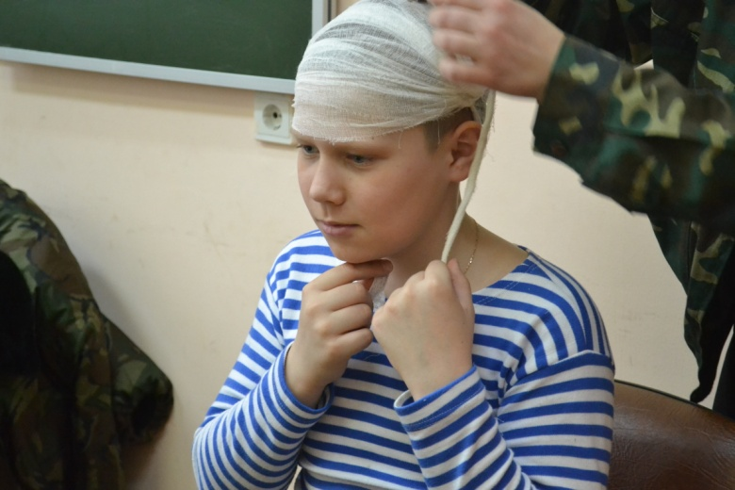
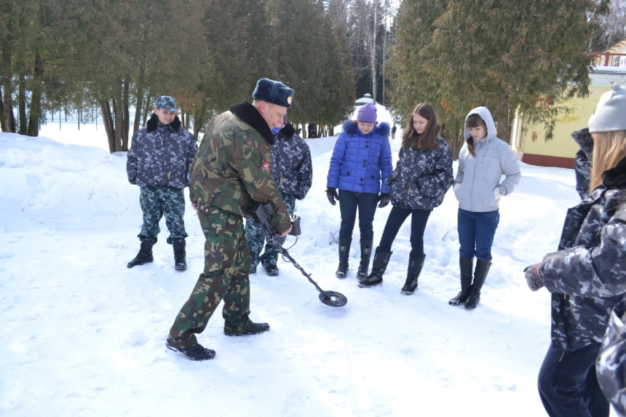
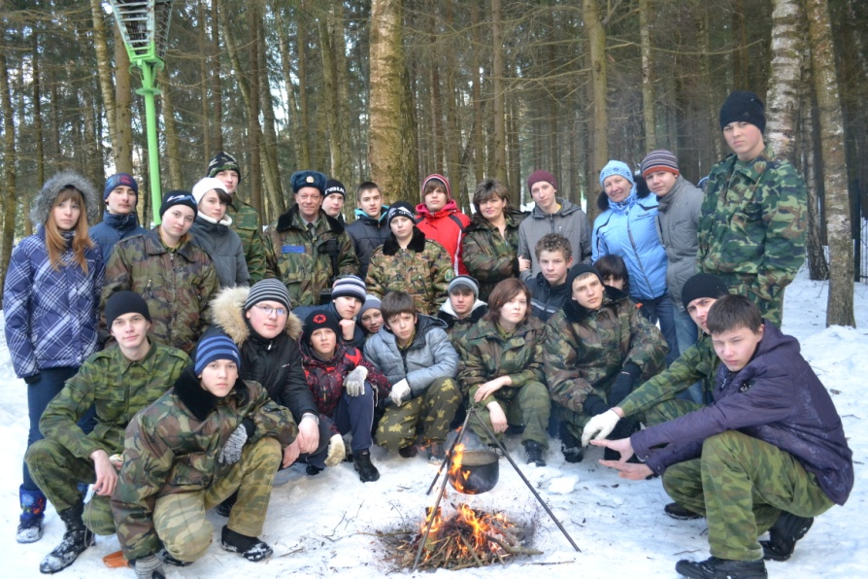
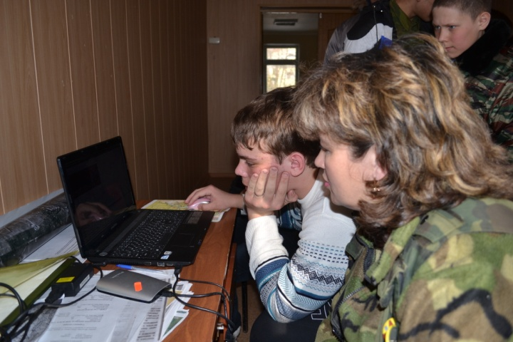
Поисковая работа ВПО
«Вороновский рубеж»
Школа поисковика.
Практические занятия

Slide 12
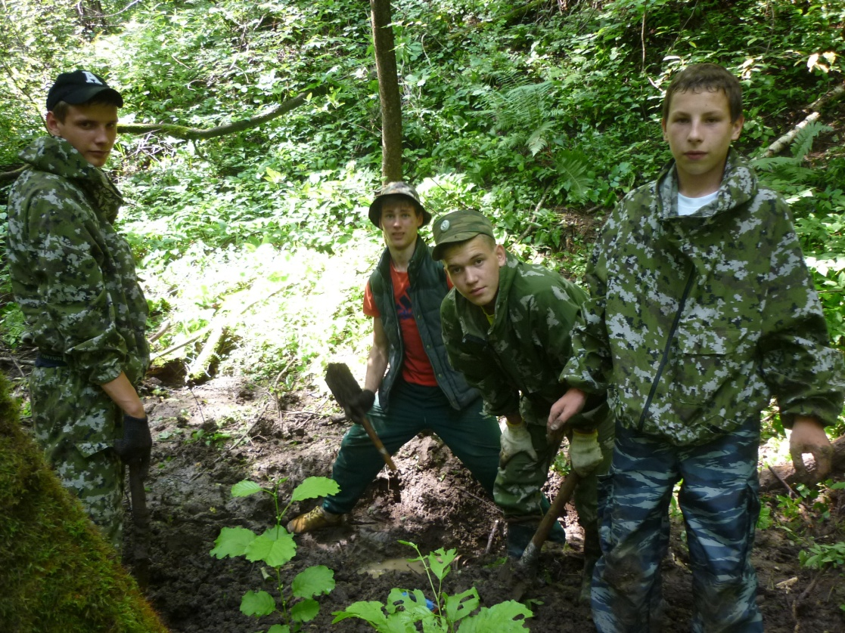
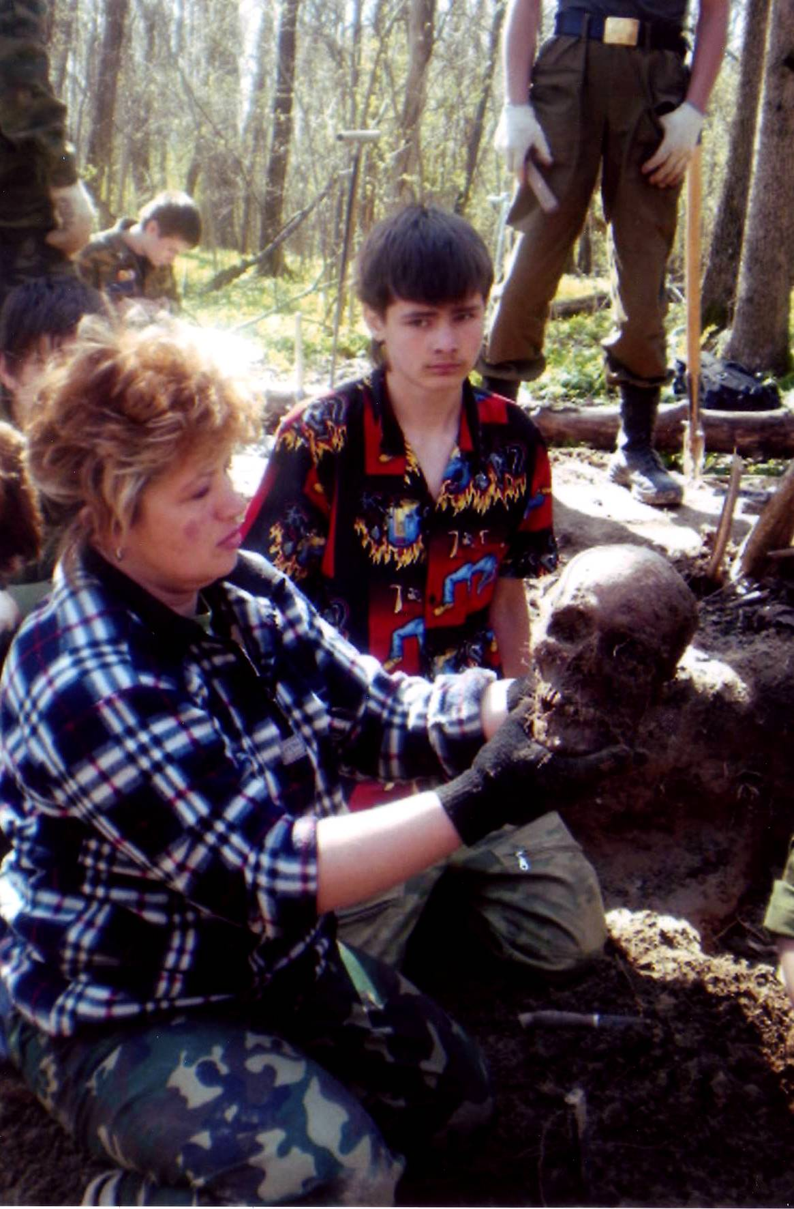
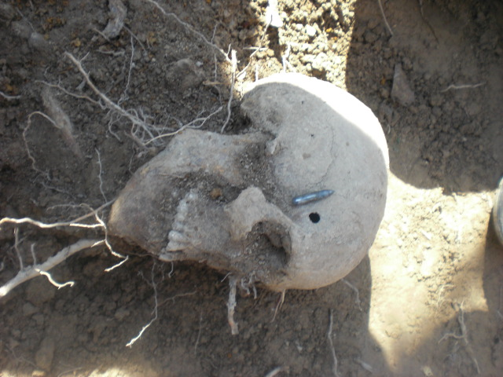
Поднятие останков погибшего бойца

Slide 13
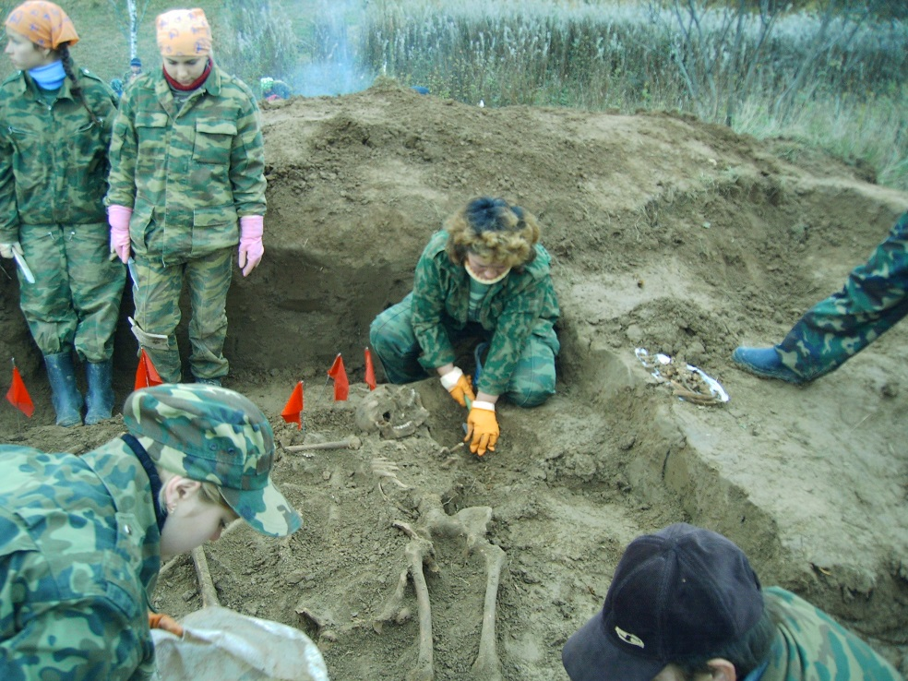
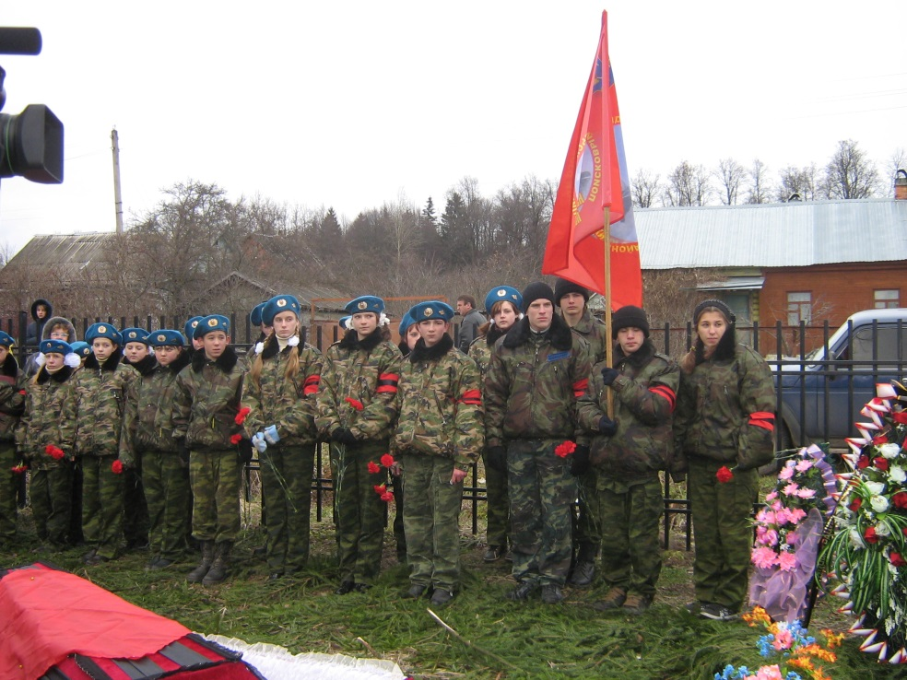
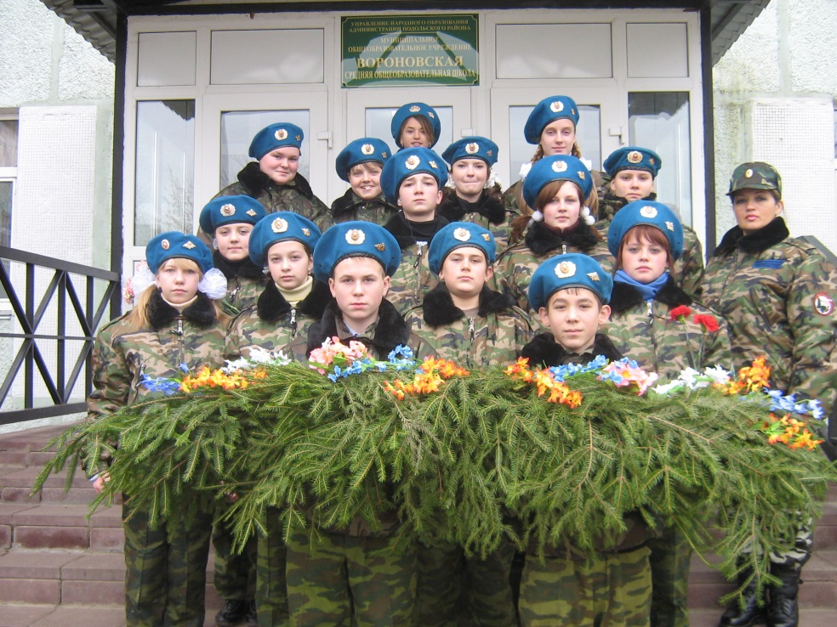
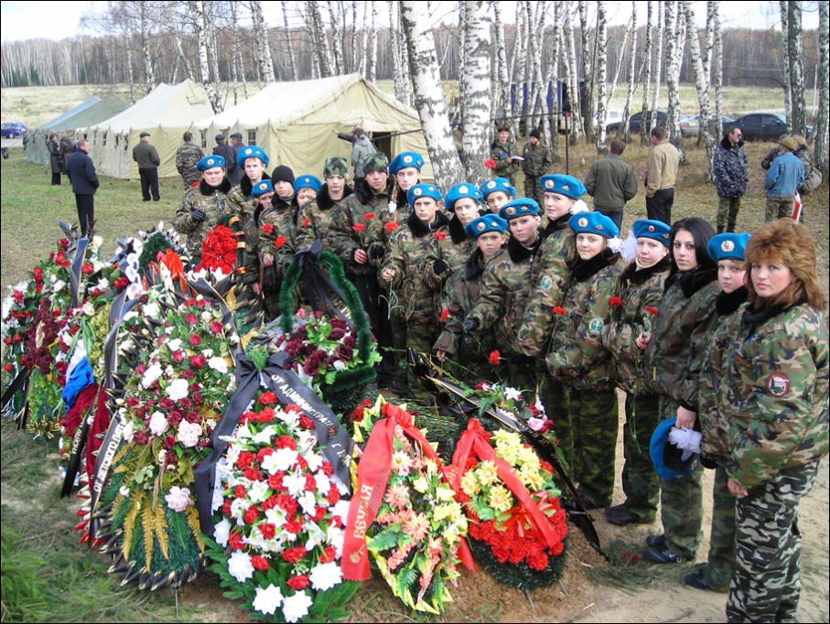

Slide 14
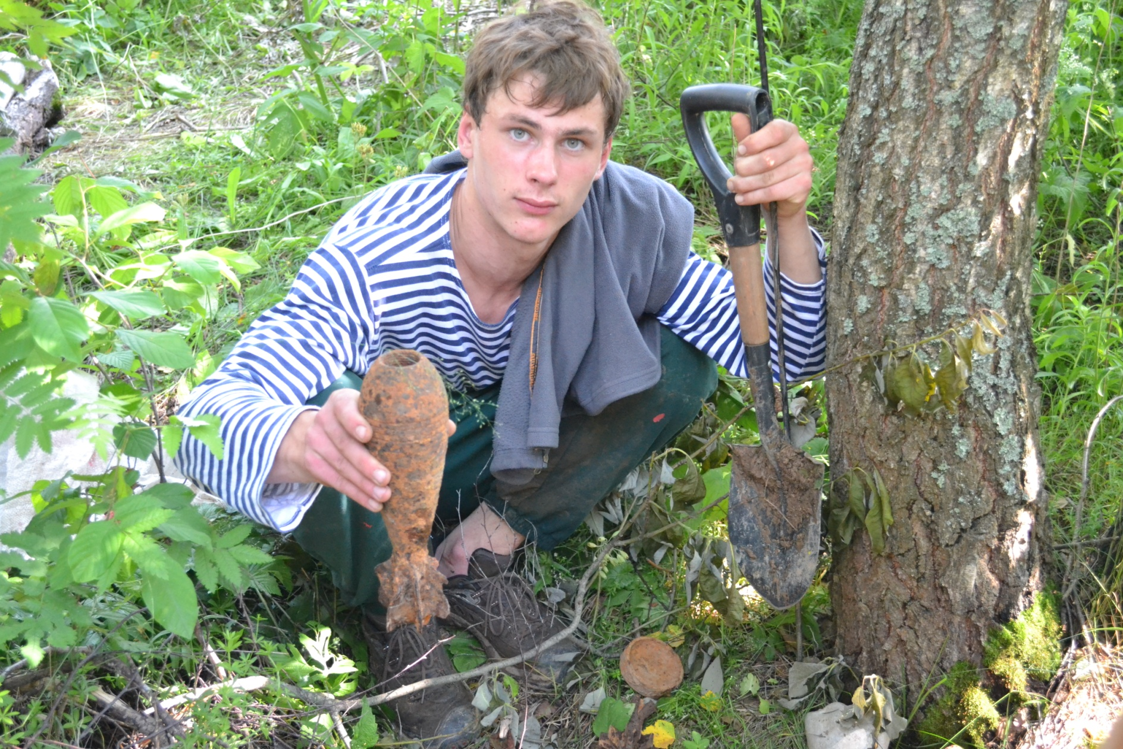
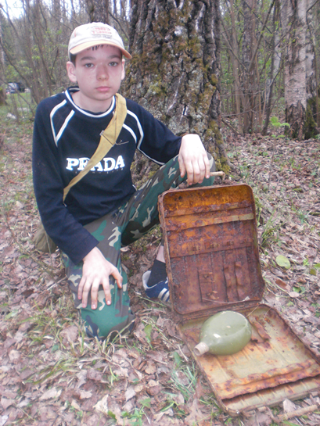
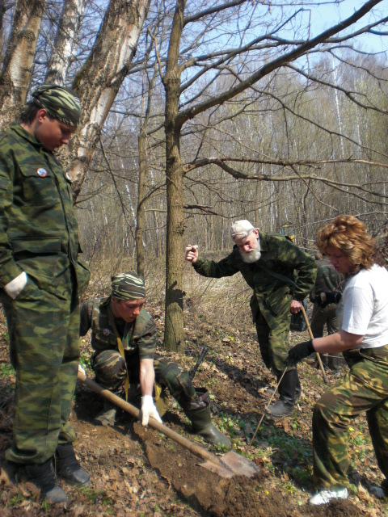
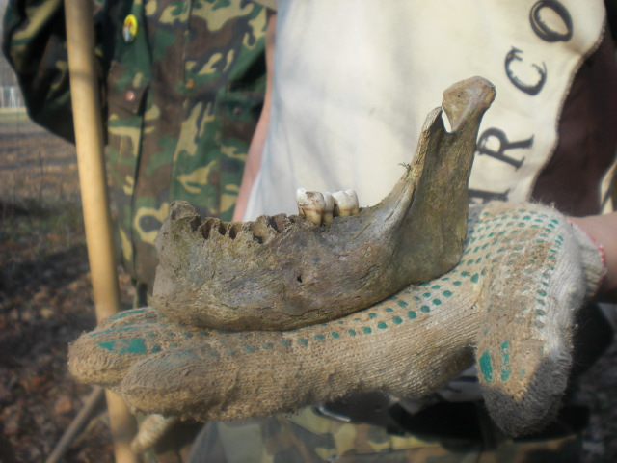
Вахта - 2013

Slide 15
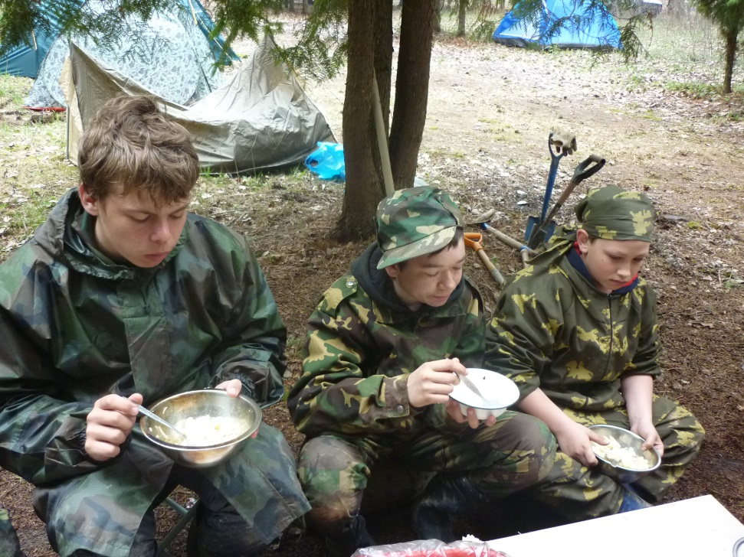
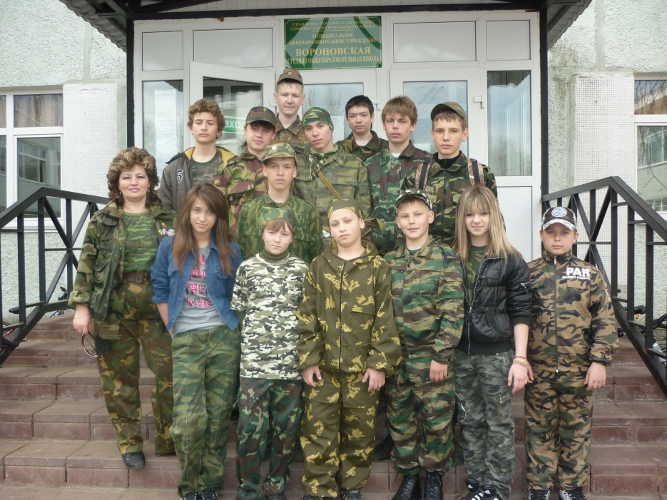
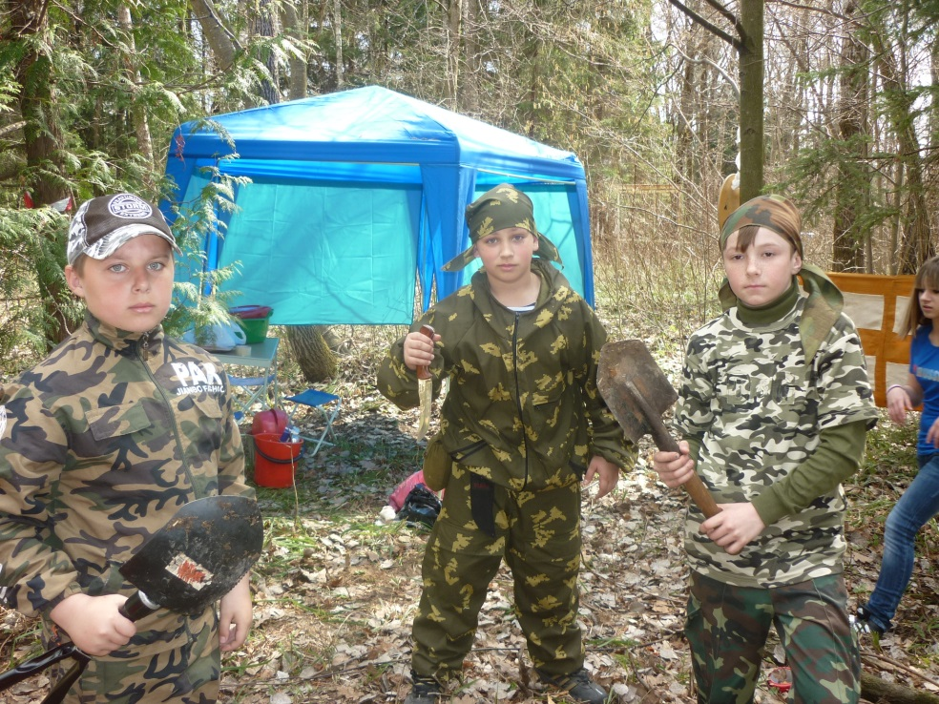
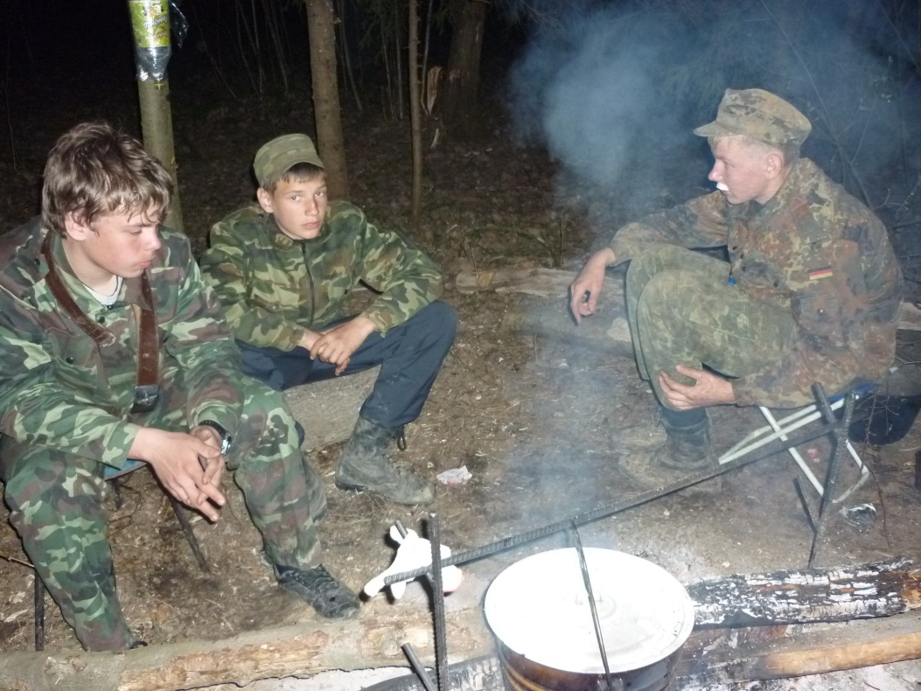

Slide 16
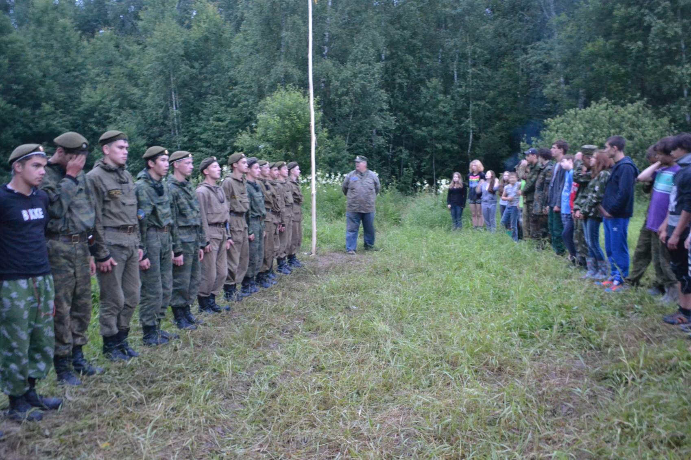
Итоги рабочего дня

Slide 17
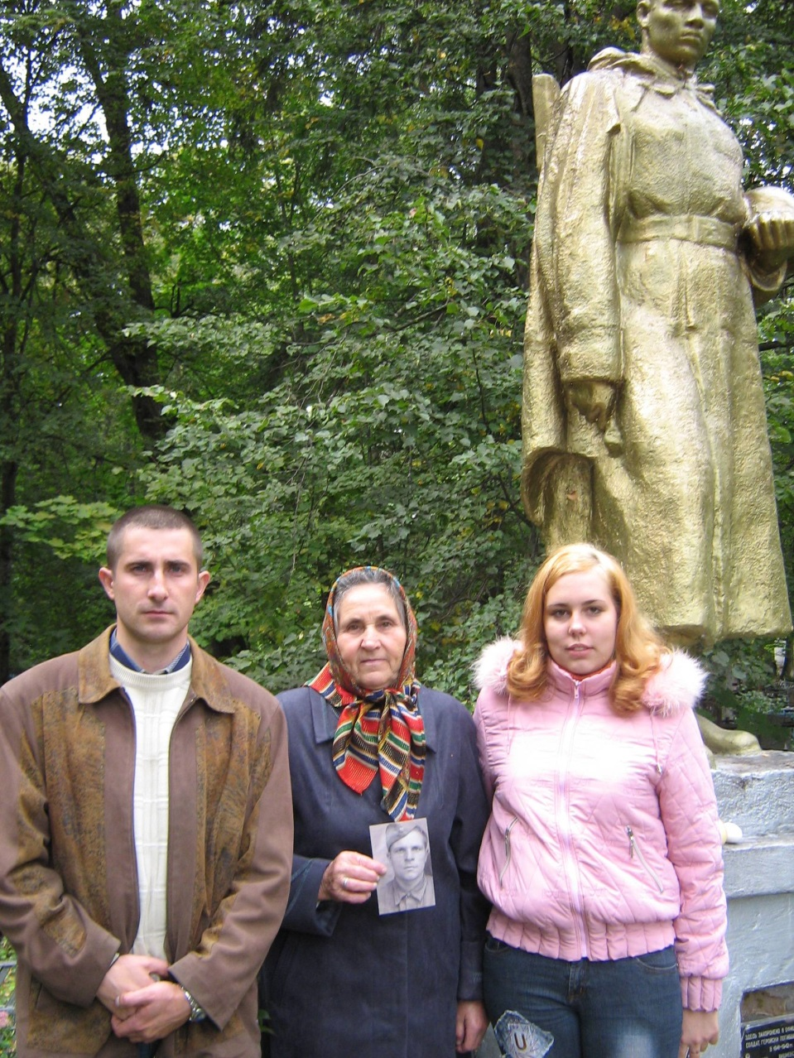
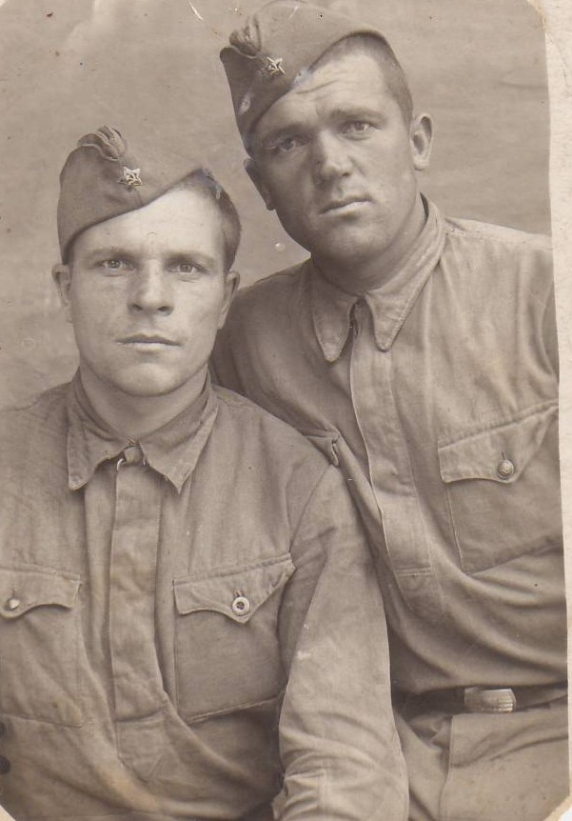
Связь с родственниками погибших воинов в годы войны и захороненных в братских могилах на территории Вороново

Slide 18
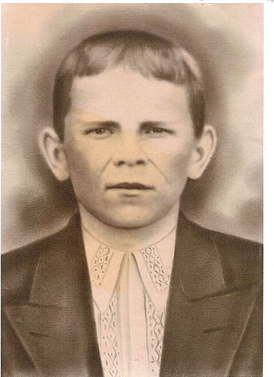
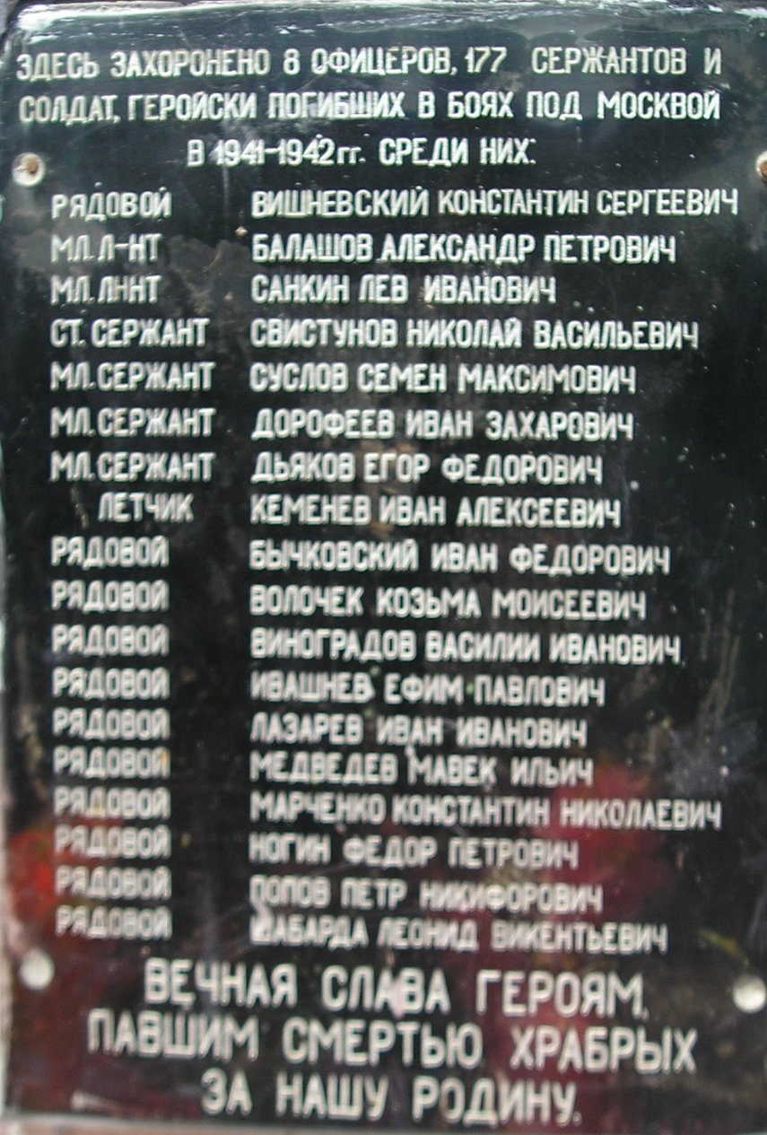
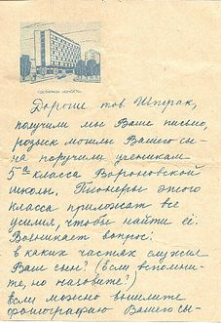
Дорофеев
Иван Захарович
мл. сержант

Slide 19
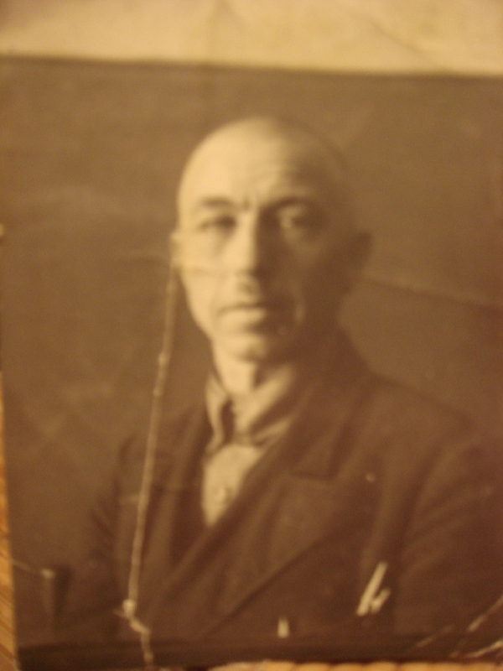
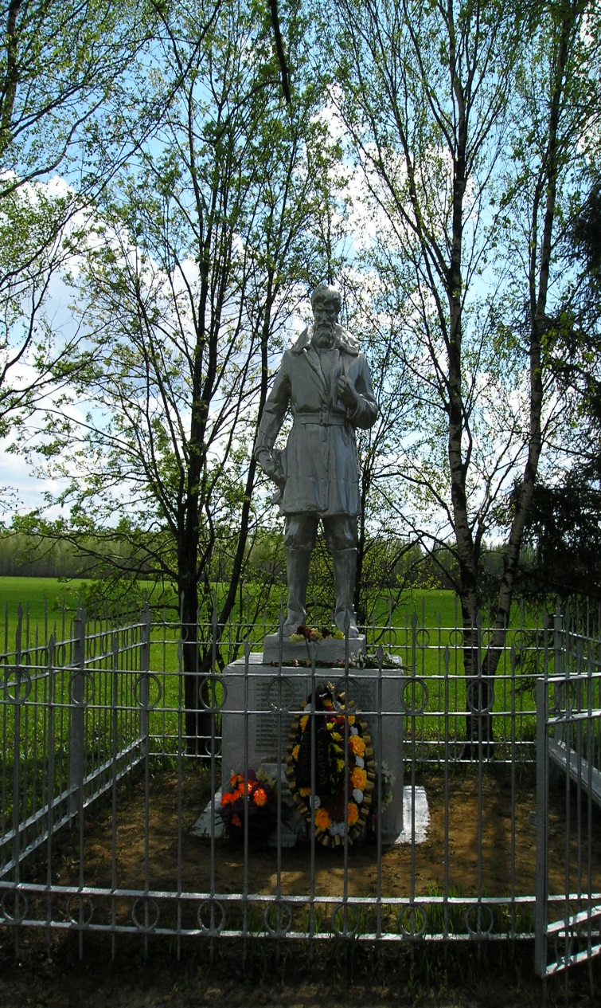
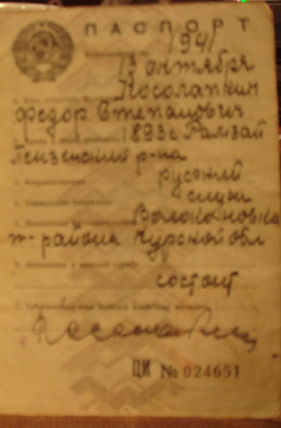
Косолапкин Федор Степанович
родился в 1893 году в д. Рамзай Пензенской области .
Участвовал в пяти войнах:
- Империалистической
- гражданской
- в конце августа1939 г мобилизован и направлен в Польшу
- в 1940 г война с Финляндией
- в 1941 г мобилизован Волоконовским РВК.
д. Щитово. Братское захоронение

Slide 20
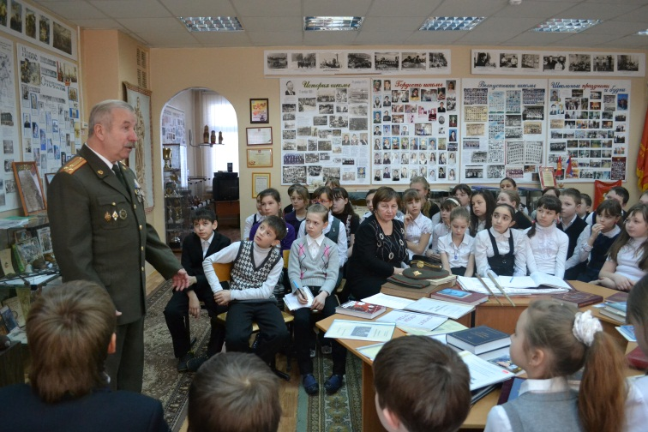
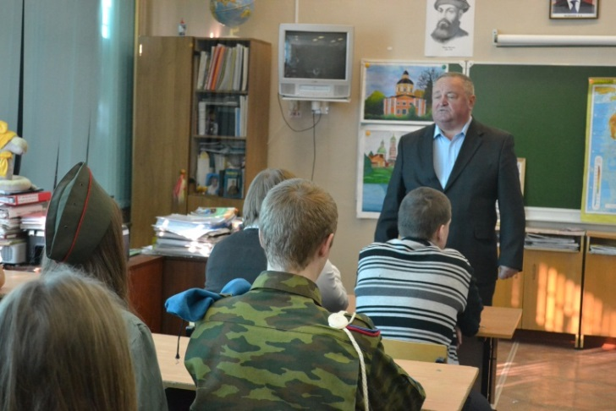
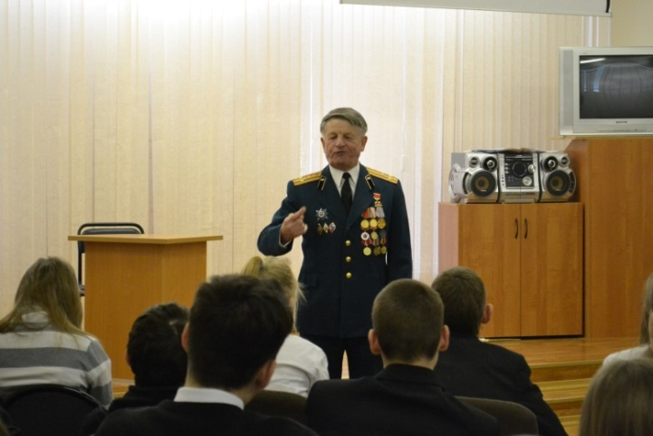
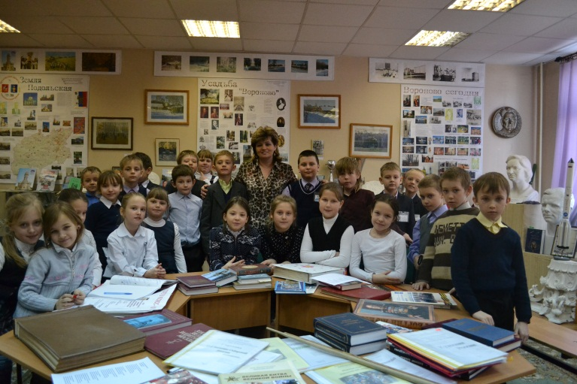
«Уроки мужества»

Slide 21
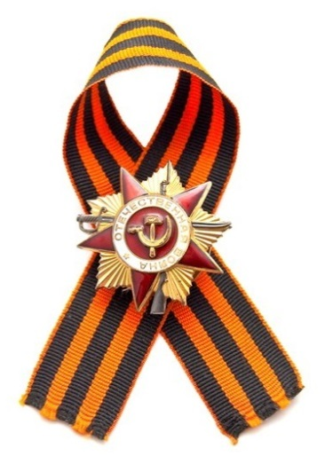


18 декабря - Встреча с очевидцами событий Великой Отечественной войны на территории поселения Вороновское.

Slide 22



Конкурс военной песни
«Живи и пой, моя земля!»
5-11 классы

Slide 23




Смотр строя и песни 8-9 классы

Slide 24



Окружные соревнования среди школьных команд ТиНАО «Знай ОБЖ, будь Героем!» - 3 место

Slide 25


Классные часы в краеведческом музее ГБОУ СОШ № 2073

Slide 26


25 лет военно- поисковому отряду «ПАМЯТЬ». Награждение бойцов ВПО «Вороновский рубеж!

Slide 27


Август 2013г. - Праздник «Будущий первоклассник»
- Мастер класс проводит воспитанник ДПО «Радуга»
Темников Святослав
1 сентября 2013г.
Знаменка

Slide 28


Октябрь – январь - смотр-конкурс на «Кубок Героев» за лучшую организацию патриотического воспитания в государственных образовательных учреждениях системы Департамента образования города Москвы в номинации «Лучший военно-патриотический клуб по организации патриотического воспитания»;
1 место – смотр строя и песни
1 место – Кулик Иван в номинации «Разборка и сборка АКМ»
2 место – Навозникова Кристина в номинации «Разборка и сборка АКМ»
1 место – Хромов Антон в номинации «Лучшая одиночная подготовка»
2 место – номинация «Строевая песня»
2 место – номинация «Внешний вид»
1 место – номинация «Лучший командир отряда» Навозникова Кристина

Slide 29




26 октября – Перезахоронение останков погибших солдат при обороне Москвы 1941 года на МК «Кузовлево»
5 ноября – участие в открытие бюстов Героя Советского Союза В. В Талалихина, героя Отечественной войны 1812 года М.И Платова, на мемориале «Кузовлево».

Slide 30




Вахта памяти. Мемориал 93 Восточно-сибирской стрелковой дивизии в д.Юдановка

Slide 31



Вахта памяти.
Мемориальный комплекс «Кузовлево»

Slide 32






Молодежный Совет п.Вороновское

Slide 33

Участие в параде на Красной площади 7 ноября 2013 г, посвященный 72-й годовщине битвы под Москвой. Ученики ГБОУ СОШ № 2073

Slide 34


Slide 35









Памятники на территории поселения Вороновское
д.Юдановка
д.Безобразово
д.Свитино
д.Щитово
с.Покровское
(территория храма)
пос.ЛМС
с.Вороново
д.Ясенки
пос.ЛМС

Slide 36





Ежегодно 9 мая митинг – реквием
«Никто не забыт, ничто не забыто»

Slide 37







Slide 38




Slide 39





Slide 40



22 июня 2013 года д.Щитово, названо имя, погибшего воина-красноармейца Косолапкина Федора Степановича

Slide 41



Ежегодная акция «Свеча Памяти» у обелиска Славы погибшим односельчанам в пос.ЛМС 9 мая и 22 июня в 22.00ч

Slide 42


Оказание медицинской помощи ГБУЗ «Вороновская больница Департамента здравоохранения г.Москвы

Slide 43





Досуг наших ветеранов.
Балашова
Елизавета
Ивановна

Slide 44






Slide 45
Спасибо за внимание

